Slide 1
סדר עדיפות כלכלית לממשלה הבא...אם יהיה ממשלה
מייקל אייזנברג

Slide 2
כל הדברים שהייתי רוצה לדבר עליהם
להביא טכנולוגיה וניהול טכנולוגי לממשלה - SLA and 100% Digital Interactions
מדידה ותפוקות - פרסום ציבורי - אחריות
להעלות את הריבית ולהפסיק להדפיס כסף - כלכלה חזקה
השקעות בתשתיות - במיוחד רכבות מהירות
יתרונות הקוטן של ישראל
להנהיג, לחדש ולהוביל בתחומים עתידניים….

Slide 3
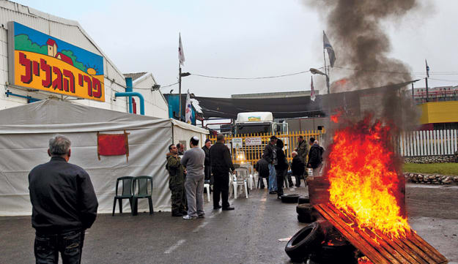
אבל מפאת קוצר הזמן, דחיפות, ואמונה באזרחי המדינה -
אני אדבר רק על נושא אחד
השקעה מאסיבית
בהון אנושי

Slide 4
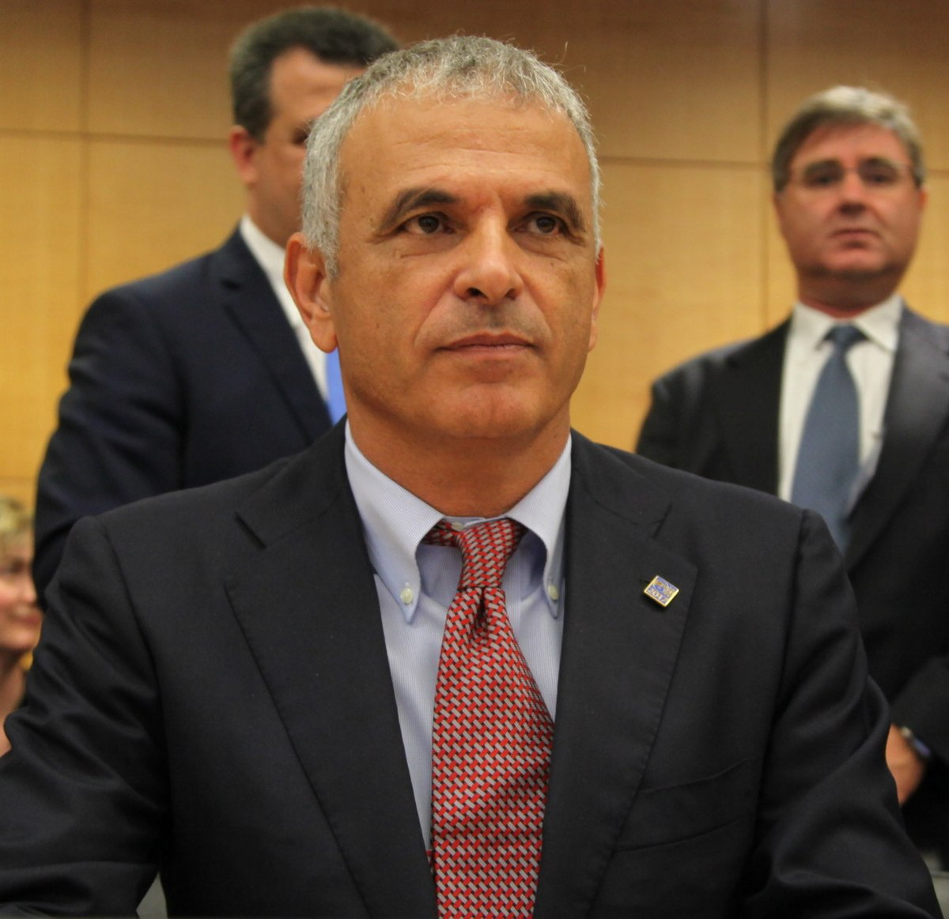
״אני לא יודע איך העניים יהיו יותר עשירים
אני יודע איך העשירים יהיו יותר עניים״

Slide 5
רוחות ההיסטוריה - אחריות גדולה
אנטי - שמיות גוברת
גל העלייה הרוסית הפיחה רוח בכלכלה הישראלית
הטבה גדולה למהנדסים ובעלי השכלה לעלות ארצה
עזרה בדיור, הכרה ברישיונות, מכינה ומקומות באונברסיטאות

Slide 6
משרד ההעצמה
החזרי מס לכל חברה רווחית בהיי טק שמכשירה עובדים לשכר גבוה יותר (סביבה תומכת, רשת חברתית תעסוקתית)
תוכניות מדע ומתמטיקה במתנ״סים לחרדים - עוד הרחבה של הפקולטה למדעי המחשב
כל מובטל ממקום פריון נמוך יקבל שוברים לשיפור השכלה ולא רק עזרה במקום עבודה או דמי אבטלה
תרגום לקורסים מקוונים בתחומי העתיד
אין הסכמי שכר קיבוציים בלי התחייבות לשיפור למידה, מיומנויות וכשרונות

Slide 7
אפשר להיות עשירים יותר - אם נהיה ערכיים יותר
להאמין באנשים
הממשלה יממן והשוק הפרטי יבצע
להנהיג נגד הזרם
להחזיר את המנדט לעם - להפסיק להפריע

Slide 8
תודה!

